Slide 1
Base de données
Table
des clients
Formulaire
des clients
Table
des fournisseurs
Formulaire
des fournisseurs
Table
des commandes clients
Formulaire
des commandes
Etat
Fiche client
Etat
Fiche fournisseur
Etat
Commandes en cours
Requêtes

Slide 2
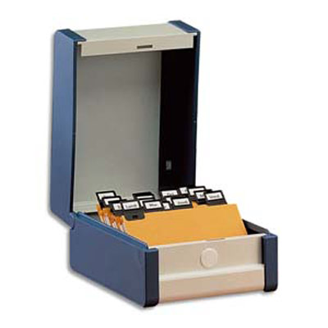
Vocabulaire
Table
Clé d’accès
Autres champs
Enregistrements

Slide 3
Table des produits
1
Table
1500
Clé d’accès
2
Chaise
2300
3
Tabouret
1825

Slide 4
Base de données
Table
des clients
Formulaire
des clients
Table
des fournisseurs
Formulaire
des fournisseurs
Table
des commandes clients
Formulaire
des commandes
Etat
Fiche client
Etat
Fiche fournisseur
Etat
Commandes en cours
Requêtes

Slide 5
Table 1
Table 2
Clé d’accès
Autres champs
Clé d’accès
Champ de liaison
Autres champs

Slide 6
Table du personnel
Table des entrées/sorties
Clé d’accès
Autres champs
1
1
01/05/2001
E
1
Dupont
Pierre
Clé d’accès
Champ de liaison
10
1
18/05/2009
S

Slide 7
Table 1
Table de liaison
Table 2
Clé d’accès
Autres champs
Clé d’accès
Champ de liaison
Champ de liaison
Champs
communs
au couple
Clé d’accès
Autres champs

Slide 8
Table 1
Table de liaison
Table 2
1
Clé d’accès
Autres champs
APPLE
1
1
1
Champs
communs
au couple
1
IMAC
Clé d’accès
Autres champs
2
DELL
2
1
2
2
IPHONE
3
2
3
3
Inspirion17R

Slide 9
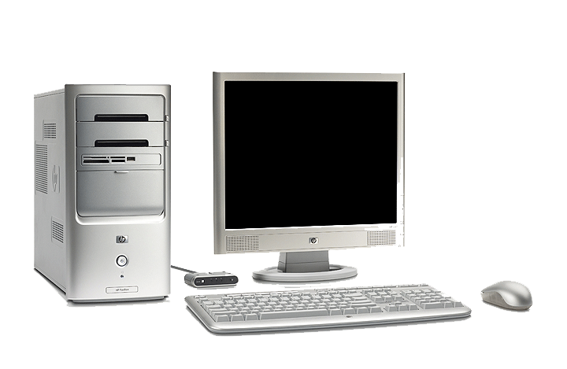
Base de données MSAccess

Slide 10

Base de données MSAccess
Client
Client
Client
MSAccess + Formulaires + Requêtes + Etats

Slide 11

Site 1
Site 2
Votre site
Nom de domaine
Serveur Web IIS
Pages.asp
Hébergeur
ASP
Base de données
MSAccess
Visiteur
Visiteur
Visiteur

Slide 12
Mini cahier des charges
Définir les sorties
Définir les entrées par rapport aux sorties
Définir les traitements à appliquer aux entrées pour obtenir les sorties
Définir les stockages
Définir le modèle relationnel

Slide 13
Table :
Type :
Nom du champ | Type | Lié à | Description | Légende | Valide si | Autres propriétés

Slide 14
Base commandes
Clients
Commandes
Détails
Familles
Produits

Slide 15
Ordre de réalisation
Créer les tables
Créer le modèle relationnel
Créer les requêtes liées aux formulaires de saisie
Créer les formulaires de saisie dans les tables de base
Effectuer la saisie dans les tables de base à partir des formulaires
Créer les requêtes de consultation
Créer les formulaires et les états liés aux requêtes de consultation
Créer les requêtes actions

Slide 16
Masque de saisie
Caractère | Utilisation
0 | Chiffre. Saisie obligatoire un seul chiffre à cette position. 000
9 | Chiffre. Saisie facultative à cette position. 999
L | Lettre. Saisie obligatoire une seule lettre à cette position. LL
? | Lettre. Saisie facultative à cette position. ????????
A | Lettre ou chiffre. Saisie obligatoire a cette position. AAA
a | Lettre ou chiffre. Saisie facultative à cette position. aaa
& | N'importe quel caractère ou espace. Saisie obligatoire à cette position. &&
C | N'importe quel caractère ou espace. Saisie facultative à cette position. CCCCCCCCC
> | Tous les caractères qui suivent sont affichés en majuscules. >
< | Tous les caractères qui suivent sont affichés en minuscules. <
Exemples : >L000 >L<LCCC 09999

Slide 17
Valide si
Opérateur | Utilisation
= valeur | Impose la saisie de cette valeur
> valeur | La valeur saisie doit être plus grande que
< valeur | La valeur saisie doit être plus petite que
>= valeur | La valeur saisie doit être plus grande ou égale à
<= valeur | La valeur saisie doit être plus petite ou égale à
<> valeur | La valeur saisie doit être différente de
valeur1 Ou valeur2 | La valeur saisie doit être égale à valeur 1 ou à valeur 2 (E Ou S, <=100 Ou >=500)
valeur1 Et valeur2 | La valeur doit être égale a valeur1 et valeur 2 (>=185 Et <=250)
Entre valeur1 Et valeur2 | La valeur saisie doit être comprise entre valeur1 et valeur2
Pas valeur | La valeur saisie ne doit pas être égale à
Comme valeur | La valeur saisie doit être comme valeur

Slide 18
Type | Taille
Texte | Données alphanumériques . Stocke un maximum de 255 caractères
Mémo | Données alphanumériques . Stocke 65 535 caractères
Numérique | Données numériques . Vous pouvez définir la taille du champ sur 1, 2, 4, 8 ou 16 octets.
Date/Heure | Stocke toutes les dates sous forme d'entiers 8 octets
Monnaie | Stocke les données sous forme de nombres à 8 octets utilisant jusqu'à quatre chiffres après la virgule
Oui/Non | Données booléennes (Vrai ou Faux)
Objet OLE | Images, documents, graphiques et autres objets de programmes Office et Windows Stocke un maximum de 2 Go de données (limite de taille de toutes les bases de données Access).
Lien hypertexte | Adresses Web Stocke un maximum de 1 Go de données
Pièce jointe | Images, Feuilles de calcul, Documents, Graphiques … Identique aux pièces jointes à des mails.

Slide 19
Lier les critères par les opérateurs Booléen
Critère A | Opérateur | Critère B | Résultats
Vrai | ET | Vrai | Affiche les enregistrements réunissant les 2 conditions
Vrai | ET | Faux
Faux | ET | Vrai
Faux | ET | Faux

Slide 20
Lier les critères par les opérateurs Booléen
Critère A | Opérateur | Critère B | Résultats
Vrai | OU | Vrai | Affiche les enregistrements réunissant l’une ou l’autre des conditions
Vrai | OU | Faux | Affiche les enregistrements réunissant l’une ou l’autre des conditions
Faux | OU | Vrai | Affiche les enregistrements réunissant l’une ou l’autre des conditions
Faux | OU | Faux

